Slide 1

Görsel Programlama -3 Dersi Öğrenci Adı Soyadı Numarası :Berke DOĞAN 231501031 2025-Bahar Dönemi
Akçakoca Meslek Yüksekokulu

Slide 2
İçerik: 1.Proje Önerisi 2.Proje Takvimi 3.Literatürdeki Yeri 4.Uygulama Aşamaları 5.Elde Edilen Sonuçlar 6.Öneriler
Akçakoca Meslek Yüksekokulu

Slide 3
Akçakoca Meslek Yüksekokulu
1. Proje Önerisi
Proje Adı:
Uydu Görüntülerinde Bina Tespiti Sistemi
Giriş:
Küresel kaynak kullanımı, afet yönetimi ve sürdürülebilir kentsel gelişimde uydu görüntülerinin önemi.
Geniş alanların detaylı ve düzenli izlenmesi.
Proje Amacı:
Sentinel-2 uydu görüntülerinden canlı veri akışıyla bina tespiti yapacak bir sistem geliştirmek.
Afet yönetimi, kentsel planlama ve altyapı izleme ihtiyaçlarına yönelik çözüm.

Slide 4
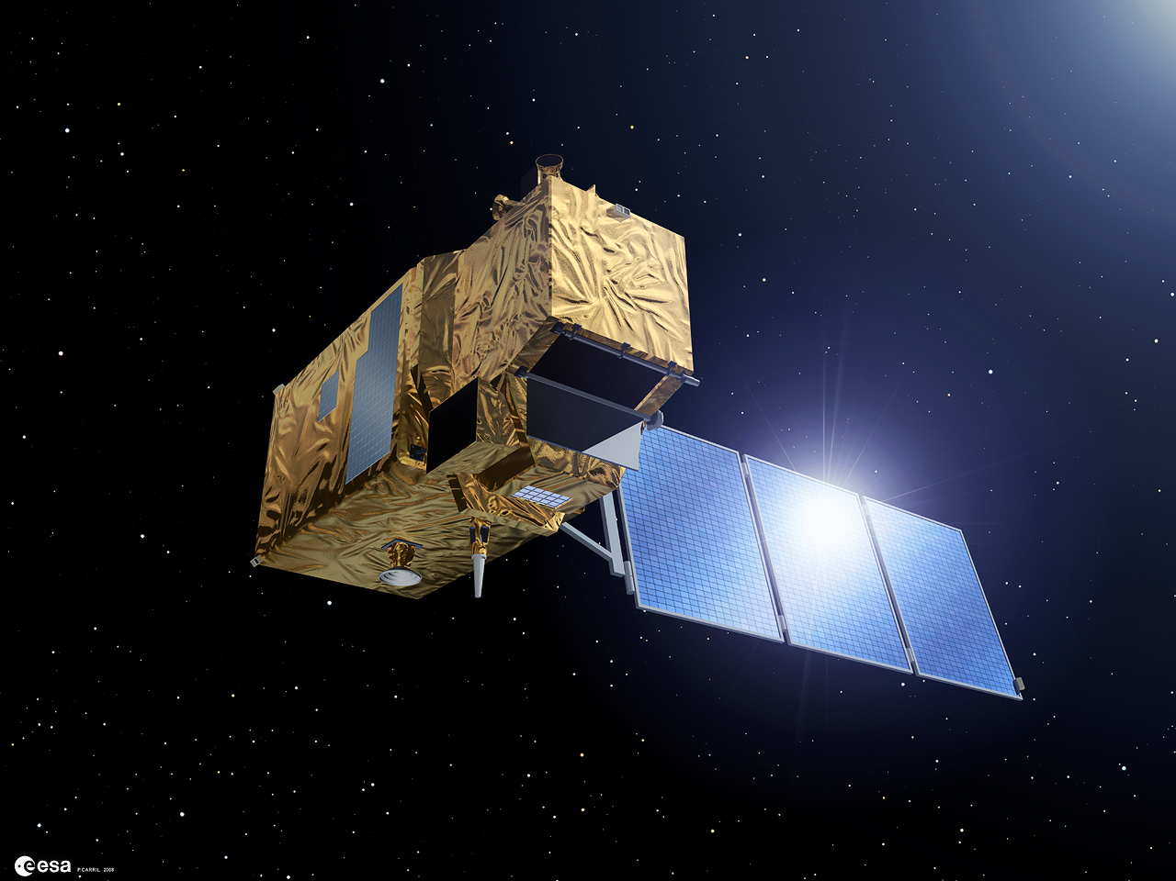
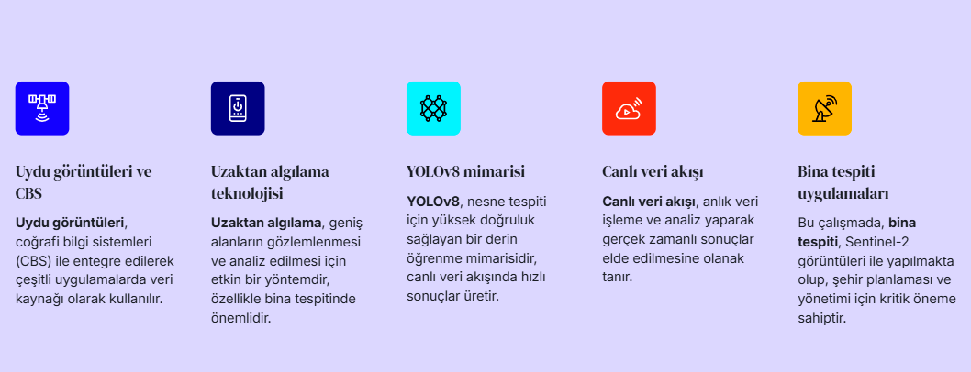
Akçakoca Meslek Yüksekokulu

Slide 5
Akçakoca Meslek Yüksekokulu
2.Proje Takvimi
Uydu Görüntüsü Tabanlı Segmentasyon
Projesi – 6 Haftalık Takvim
Hafta Başlık Hedefler Araçlar / Kaynaklar
✅ 1. Hafta
İlk Model Eğitimi - Veri kümesi ile tanışma- İlk testlerin yapılması - Eksiklerin fark edilmesi
🔄 2. Hafta
Veri Güçlendirme & Model Geliştirme - Eksik sınıflar için veri artırımı- Etiket kontrolü ve düzeltme- Gerekirse yeniden eğitim - Başarım karşılaştırması- Masaüstü demo Roboflow, Label Studio/LabelImg, Ultralytics
🔍 3. Hafta
Canlı Uydu Verisi Entegrasyonu - Canlı uydu görüntüsü alma - Ön işleme (preprocessing) - Canlı veri testleri Sentinel Hub, Google Earth Engine, Mapbox
🧠 4. Hafta
Gelişmiş Segmentasyon & Doğruluk - Daha iyi segmentasyon için fine-tune - IoU, mAP gibi metriklerle ölçüm- Karmaşık görüntülerle test Ultralytics, özel görüntü setleri
🧪 5. Hafta
Görselleştirme & Arayüz (Opsiyonel) - Renkli maske ile sonuç görselleştirme- Basit arayüz (Tkinter, Streamlit vs.) - Etkileşimli sınıf gösterimi OpenCV, Streamlit, Tkinter
📊 6. Hafta
Raporlama & Son Testler - Final sunum veya rapor - Canlı veri ile son testler- GitHub’a yükleme ve dökümantasyon GitHub, Excel/Google Sheets, Word/Docs

Slide 6
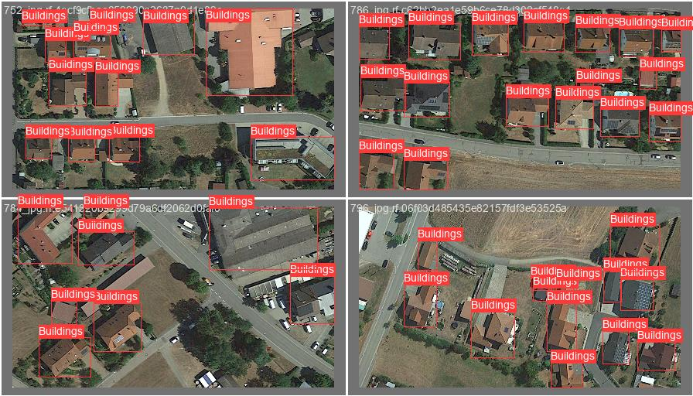
Akçakoca Meslek Yüksekokulu
3.Literatürdeki Yeri: İlgili Çalışmalar
Uydu görüntülerinden nesne tespiti ve YOLOv8 mimarisi ile ilgili yapılan çalışmaların incelenmesi.
Sirko ve ark. (2021): Yüksek çözünürlüklü uydu görüntülerinin nesne tabanlı konvolüsyonel ağlarla birleştirilmesiyle %0.90 üzerinde mAP skorları.
Kumar ve ark. (2022): Sentinel-2 verilerinde bulut maskesi uygulamanın önemi (QA60 bandı).
DergiPark Çalışması (2022): Bölge tabanlı derin öğrenme modellerinin %85–%90 IoU oranı sunması, klasik piksel tabanlı yöntemlere göre %15 daha yüksek performans.
Terven & Cordova-Esparza (2023): YOLOv8'in önceki sürümlerden edinilen tecrübelerle optimize edilmesi, CSP omurgası ve köşegensiz tespit başlığı sayesinde model boyutu ve çıkarım hızının artması.
Gao ve ark. (2024): İyileştirilmiş YOLOv8 versiyonunun düşük kontrastlı kızılötesi görüntülerde dahi %91.7 mAP başarısı.

Slide 7
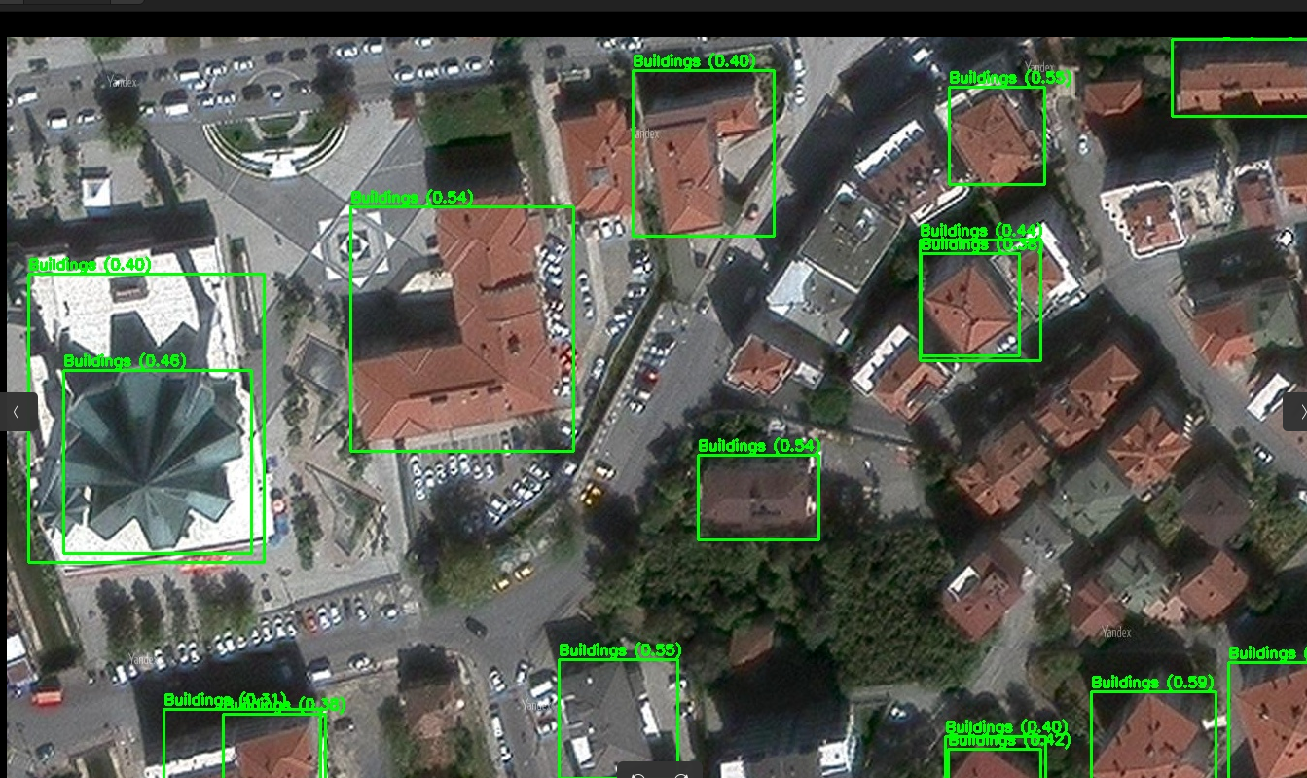
Akçakoca Meslek Yüksekokulu
4. Uygulama Aşamaları: Veri Toplama ve Ön İşleme
Uygulama Aşamaları: Veri Toplama ve Ön İşleme
Veri Kaynağı: Google Earth Engine (GEE) üzerinden Sentinel-2 uydu görüntüleri.
Çalışma Bölgesi: USA/NYC(10m çözünürlüklü RGB bantları).
Ön İşleme Adımları:
Bulut maskesi uygulaması (QA60 bandı ile).
Yeniden örnekleme (2000x2000 piksel -> 100m x 100m gerçek dünya).
Anotasyon:
Roboflow platformu ile binaların etiketlenmesi (YOLO formatında).
Veri Seti Bölümlenmesi: %60 Eğitim, %20 Doğrulama, %20 Test.
Veri Artırma (Augmentation): Döndürme, ölçekleme, parlaklık/kontrast ayarlama vb

Slide 8
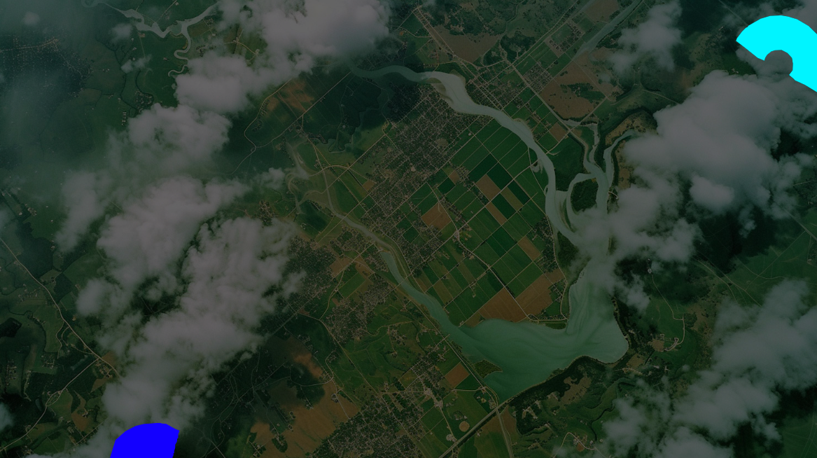
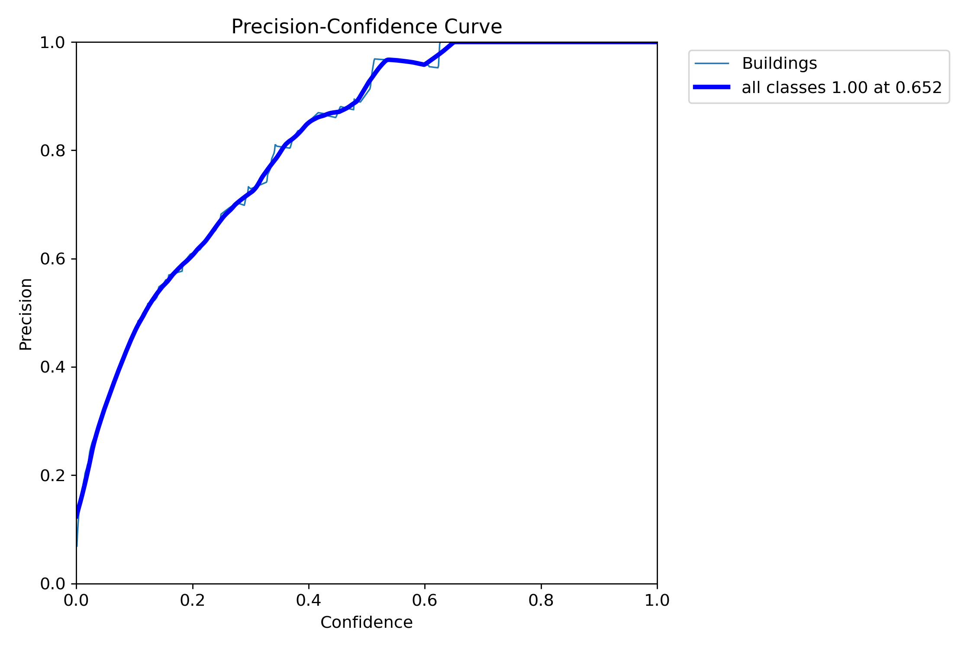
Akçakoca Meslek Yüksekokulu
4.1Uygulama Aşamaları: Model Mimarisi ve Eğitim
Model Mimarisi: Ultralytics'ın YOLOv8 Python paketi.
Temel Hiperparametreler:
Öğrenme oranı: 0.001 (sonra 0.0001)
Epoch sayısı: 100
Batch boyutu: 16
Giriş görüntü boyutu: 640x640 piksel
Optimizasyon: SGD + momentum
Eğitim Süreci:
Doğrulama kaybı ve mAP izleme.
Erken durdurma (15 epoch iyileşme gözlenmezse).

Slide 9
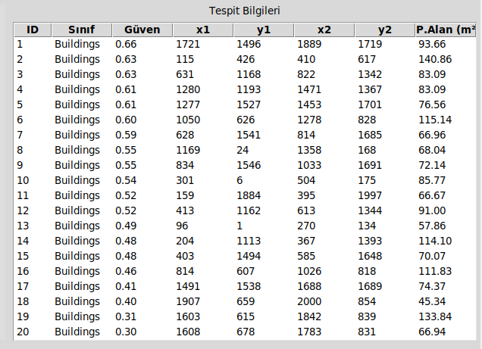
Akçakoca Meslek Yüksekokulu
4.2 Uygulama Aşamaları: Gerçek Dünya Alan Hesaplama
Piksel-Metre Dönüşümü:
Sentinel-2 görüntülerinde 1 piksel = 10m x 10m = 100 m².
Uygulamada kullanılan katsayı: 0.0025 m²/piksel².
Hesaplama Formülü:
Piksel Alanı = (x₂ – x₁) × (y₂ – y₁) piksel²
Gerçek Dünya Alanı (m²) = Piksel Alanı × 0.0025 m²/piksel²
Kullanıcıya Sunum:
Tkinter uygulamasında "P.Alan" sütunu ile metrekare cinsinden gösterim.
CSV formatında dışa aktarma.

Slide 10
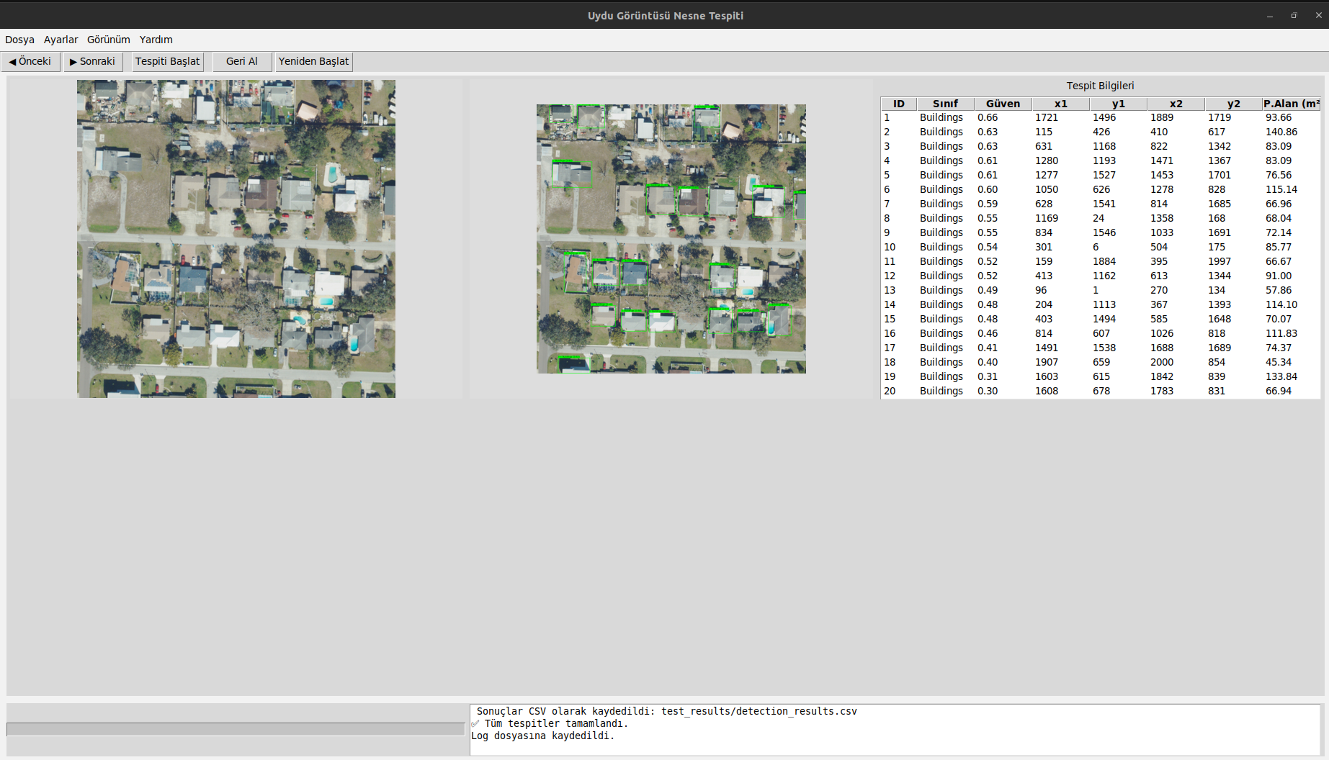
Akçakoca Meslek Yüksekokulu
4.3 Uygulama Aşamaları: Masaüstü Uygulaması (Tkinter)
Arayüz: Python/Tkinter tabanlı kullanıcı dostu masaüstü uygulaması.
Temel İşlevsellikler:
Tekil veya çoklu görüntü seçme, klasör üzerinden toplu işleme.
YOLOv8 modeli üzerinden tespit başlatma.
Tespit sonuçlarının tablo şeklinde gösterimi (ID, Sınıf, Güven, Koordinatlar, P.Alan).
Sonuçları CSV formatında kaydetme.
Canlı uydu entegrasyonu (GEE API ile anlık görüntü indirme).

Slide 11
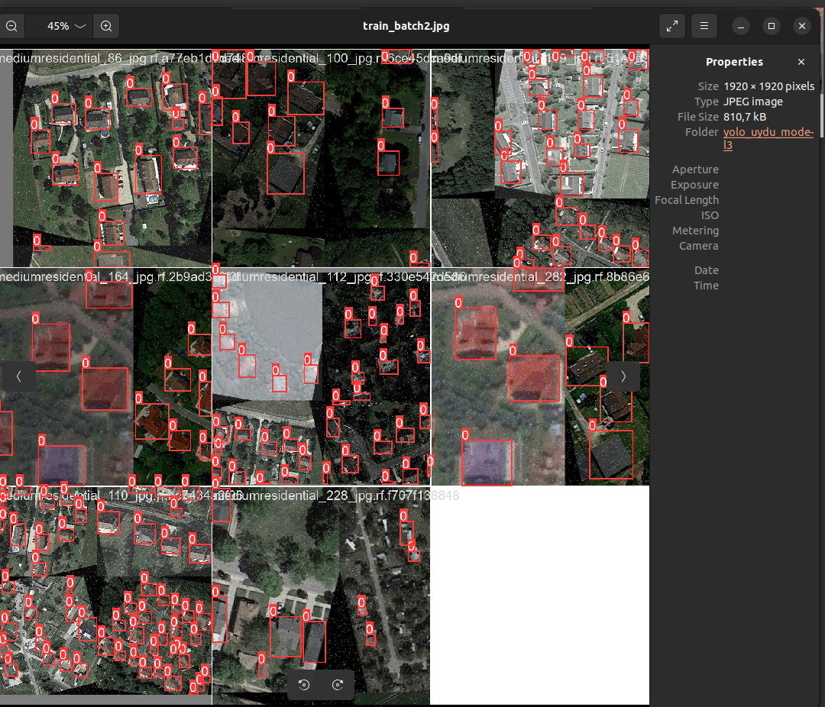
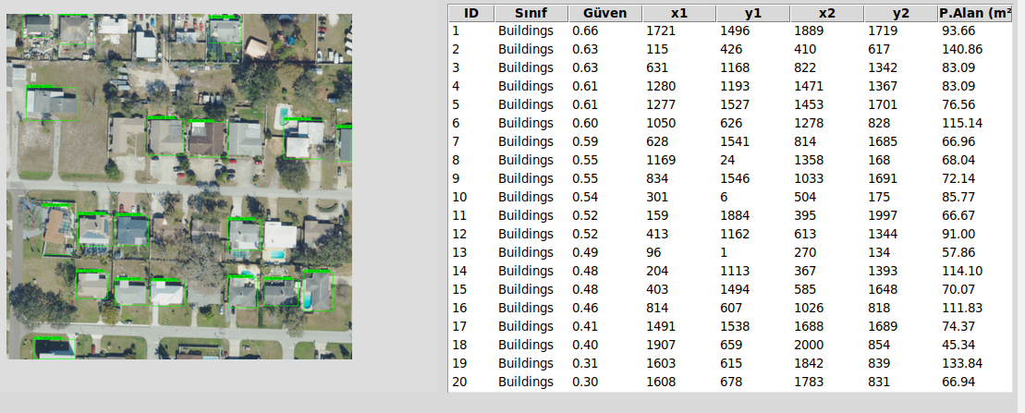
Akçakoca Meslek Yüksekokulu
5. Elde Edilen Sonuçlar
Model Performansı Özeti:
Test seti mAP@0.5: %92.0
Ortalama tespit süresi: 0.05 saniye/görüntü (GPU)
Ortalama bellek kullanımı: 1.5 GB
Uygulama Sonuçları:
Farklı aydınlatma, mevsimsel değişim ve görüntü kalitesi senaryolarında istikrar.
Gerçek zamana en yakın kullanım senaryosunun doğrulanması.
Uygulama Senaryoları:
Afet Yönetimi (Hızlı hasar tespiti)
Kentsel Planlama (Yeni yapılaşma, yoğunluk analizi)
Mülkiyet Denetimi (Kadastral çalışmalar)

Slide 12
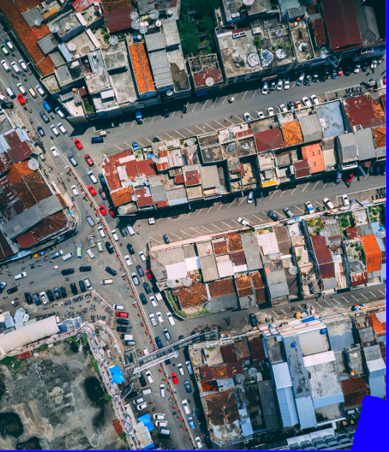
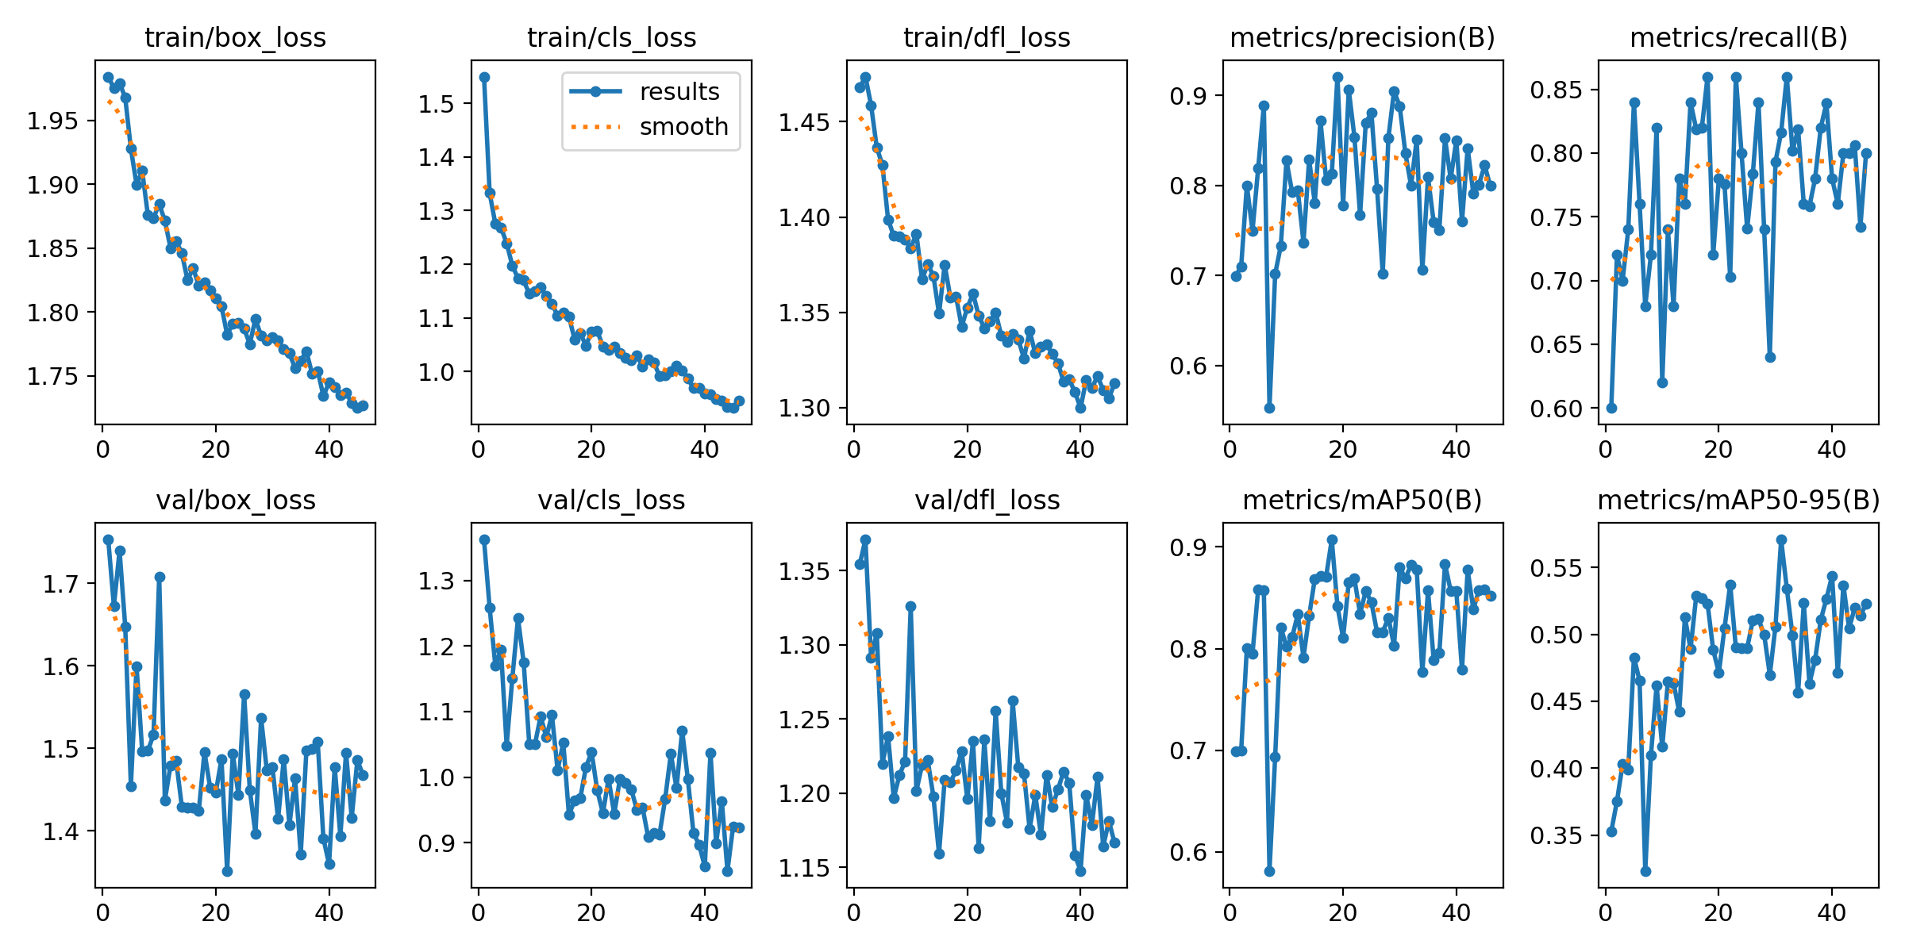
Akçakoca Meslek Yüksekokulu
6. Öneriler (Sonuç ve Gelecek Çalışmalar)
Sonuç:
Geliştirilen sistemin afet yönetimi, şehir planlama ve altyapı izleme uygulamalarında etkin bir karar destek aracı olduğu.
Yüksek doğruluk ve gerçek zamanlı çıkarım yeteneği.
Gelecek Çalışmalar İçin Öneriler:
Çok sensörlü veri füzyonu (SAR, LiDAR) entegrasyonu.
Zaman serisi analizi ve segmentasyon tabanlı yaklaşımlar.
Daha büyük veri setleriyle yeniden eğitim.
Model küçültme (pruning) ve gömülü sistemlere uygun versiyon geliştirme.

Slide 13
Akçakoca Meslek Yüksekokulu
TEŞEKKÜRLER
Projenin gerçekleştirilmesinde değerli katkılarını sunan Sayın Danışman Hocam Dr. Öğretim Üyesi Fatih İLKBAHAR ve destek veren arkadaşlarıma teşekkürlerimi sunarım.

